Slide 1




城市医院用血实时联网平台

Slide 2

城市医院用血实时联网平台简介
城市医院用血实时联网平台是一套实现城市级医院的临床用血信息和实时联网管理的系统，并对临床用血情况进行科学有效分析和指导。
将血液全过程质量管理延伸到临床用血，实现对全市临床用血信息的全方位监控。

Slide 3
血管到血管
全市血液信息联网共享和业务协同，形成完整的“血管到血管”的信息链，实现采供血与临床用血环节一体化管理。
血液追溯，保障血液安全
贯彻“合理用血”理念，避免血液浪费
统筹管理和监控，优化全市血液库存

Slide 4
目录
一、安装
二、参数配置
三、医院流程
四、答疑和课后测试

Slide 5
1
安装

Slide 6
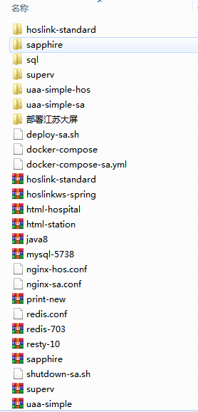
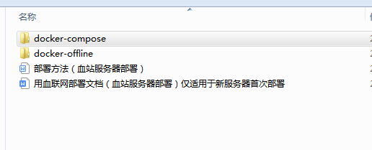
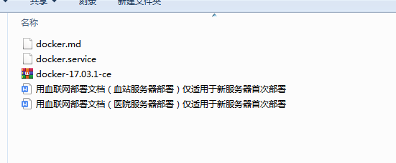
安装简介

Slide 7
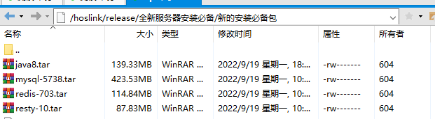
安装简介
把docker-offline 上传到/data目录下面
cd /data/docker-offline/
tar xf docker-17.03.1-ce.tgz
cp docker/docker* /usr/bin
cp docker.service
/usr/lib/systemd/system/docker.service
systemctl enable docker
systemctl start docker
docker -v
出现下面字符代表docker离线安装完成
Docker version 17.03.1-ce, build c6d412e
docker-compose安装
把docker-compose文件夹上传到/data目录下面
cd /data/docker-compose/
1 复制docker-compose安装包到 /usr/local/bin 下
cp docker-compose /usr/local/bin
2 添加可执行权限
chmod +x /usr/local/bin/docker-compose
3测试安装结果
docker-compose --version
返回以下结果就是安装成功
docker-compose version 1.23.1, build 1719ceb
sudo docker load < /data/mysql-5738.tar
sudo docker load < /datal/java8.tar
sudo docker load < /data/redis-703.tar
sudo docker load < /data/resty.tar

Slide 8
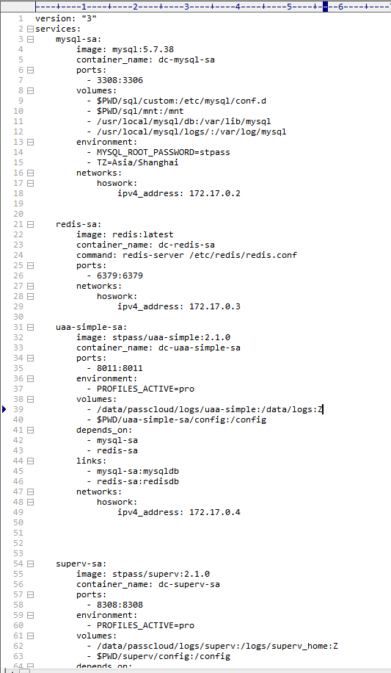
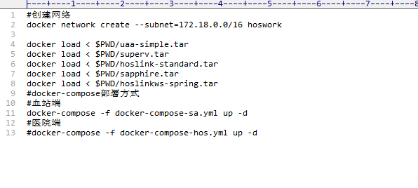
安装简介
sh deploy-sa.sh
所有容器启动完成以后运行数据库脚本，并部署静态页面

Slide 9
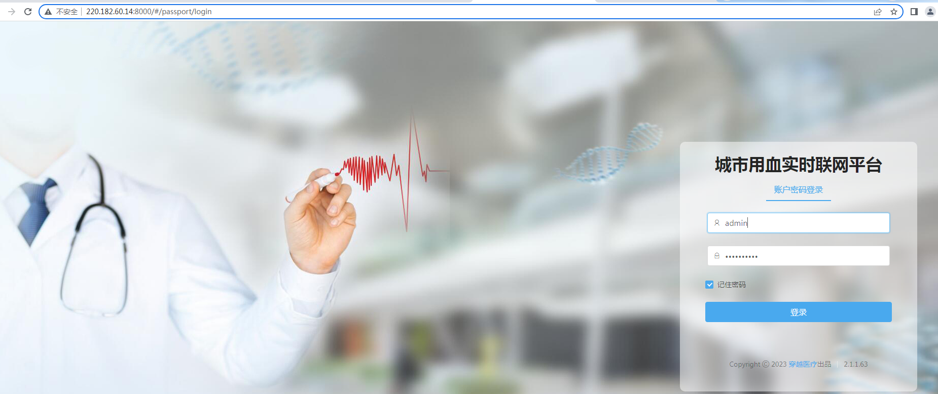
安装简介

Slide 10
2
参数配置

Slide 11
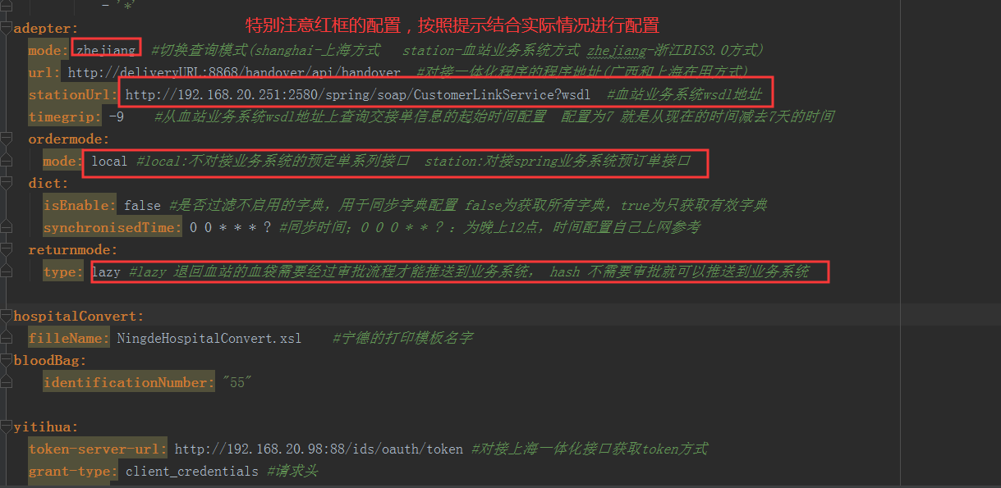
医院联网配置
根据实际情况修改/data/hospital/superv/config/application.yml文件

Slide 12
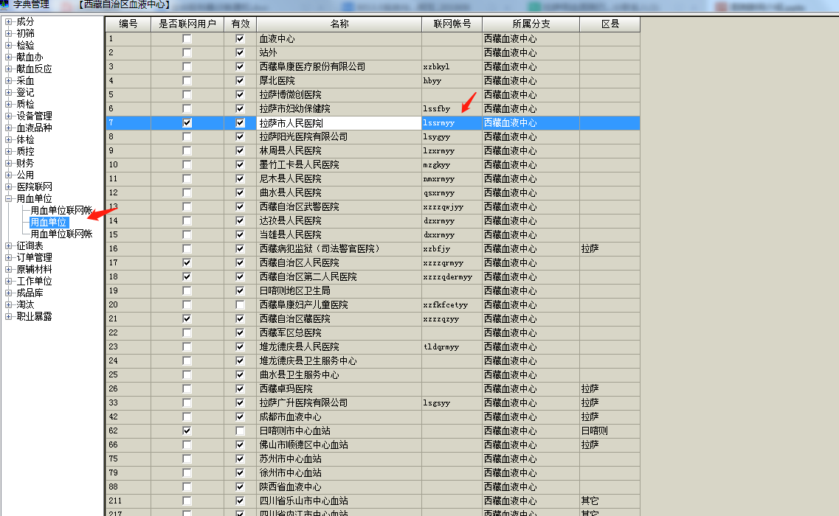
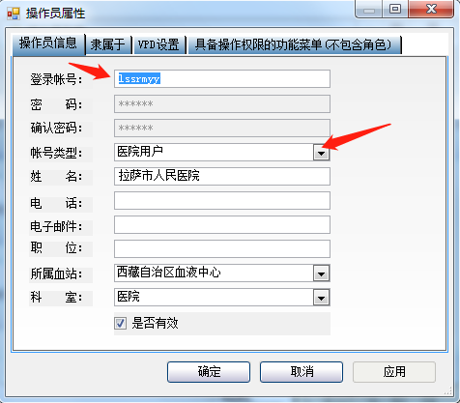
业务系统配置
设置接口账号（用于医院联网血站端--机构管理--医院联网账号）
1.账号授权管理--权限管理 添加医院联网角色 具备操作权限的功能菜单 勾选医院联网和成品库的预定管理
账号授权管理--用户管理 添加医院用户 账号类型选择 “医院用户” 角色选择刚才创建的角色
2.字典维护--用血单位--用血单位 找到所属的医院设置医院联网账号

Slide 13
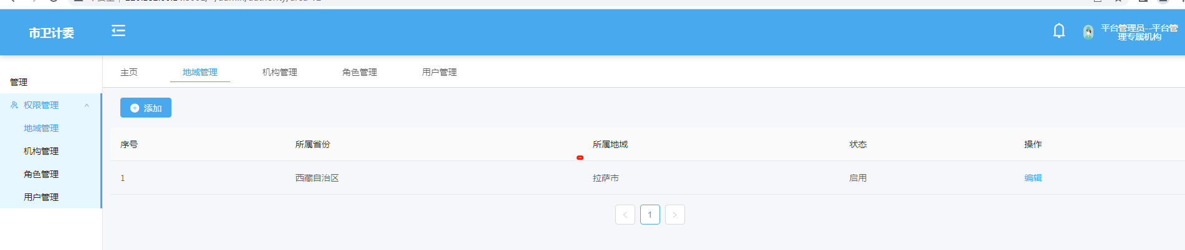
医院联网血站端配置

Slide 14
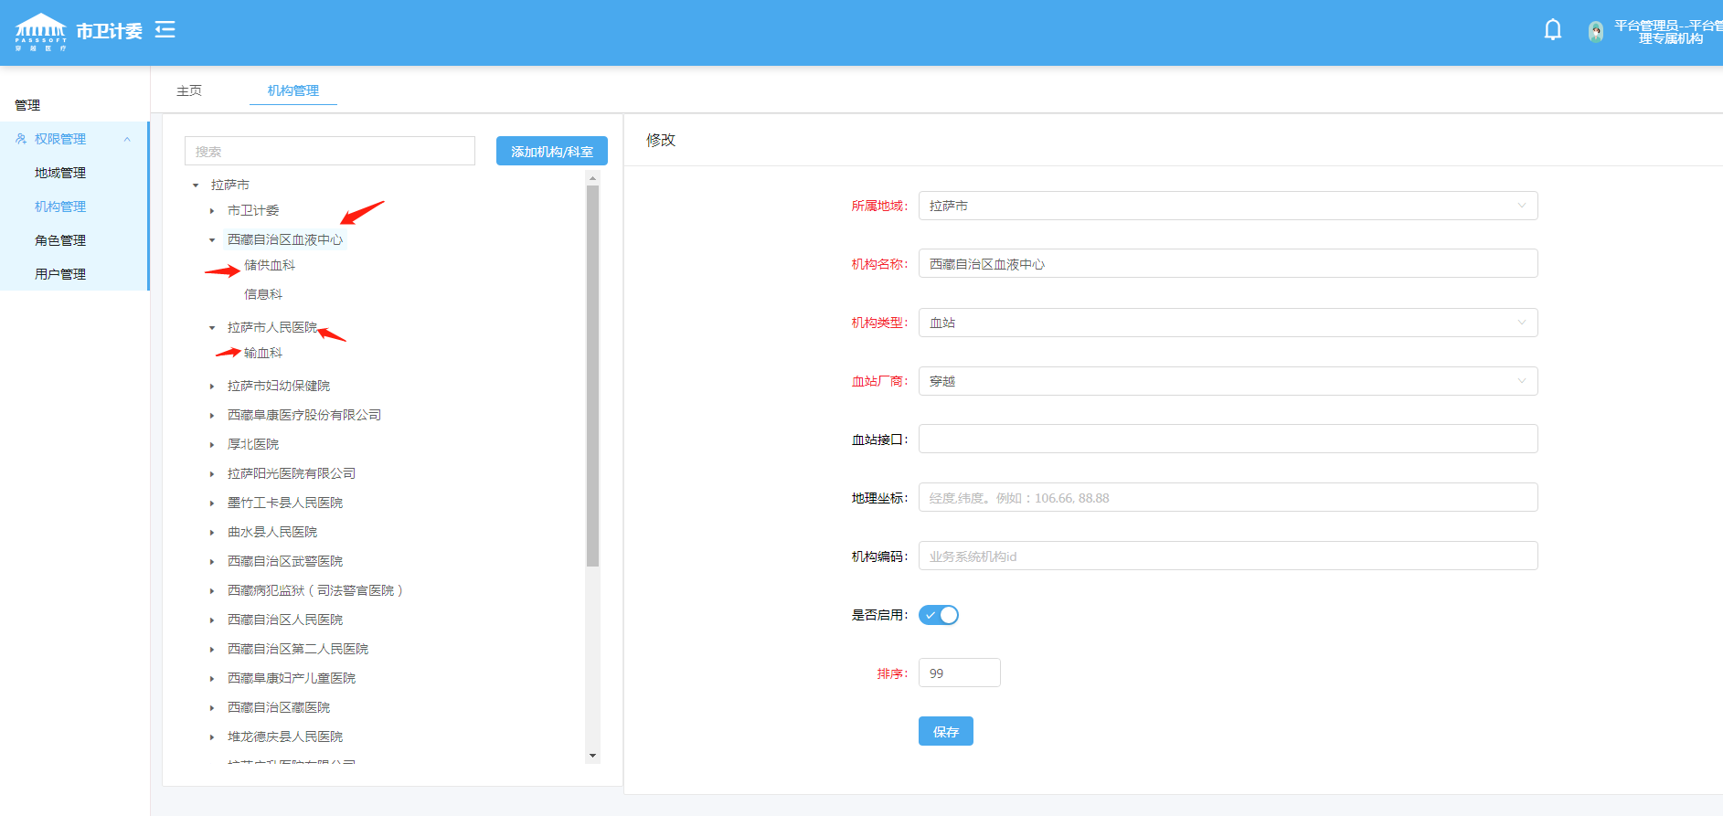
医院联网血站端配置

Slide 15
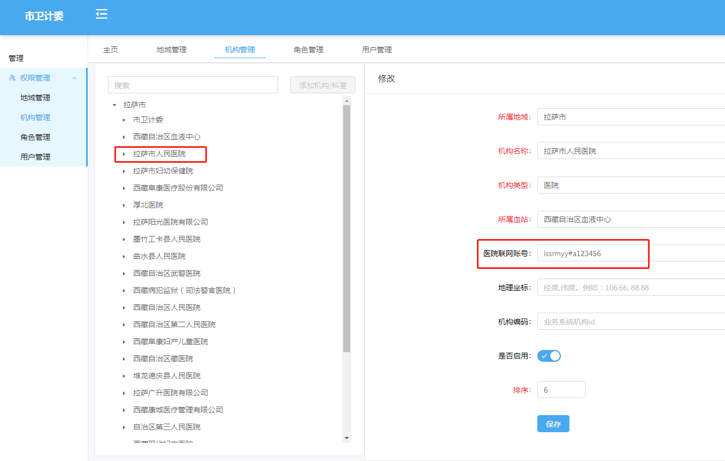
医院联网配置

Slide 16
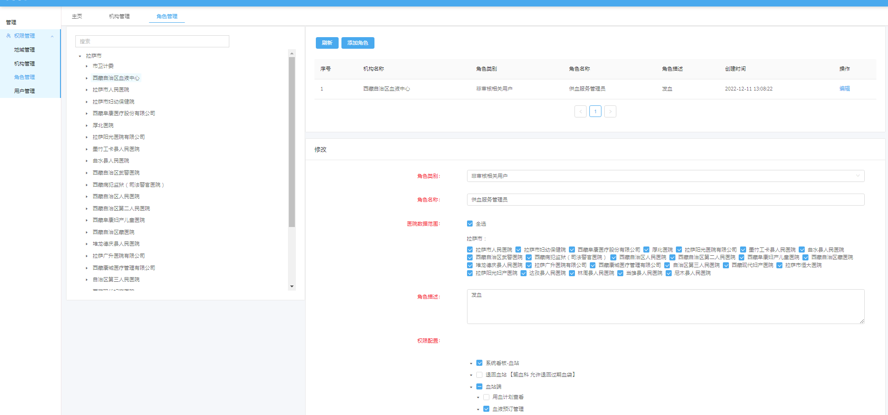
医院联网配置

Slide 17
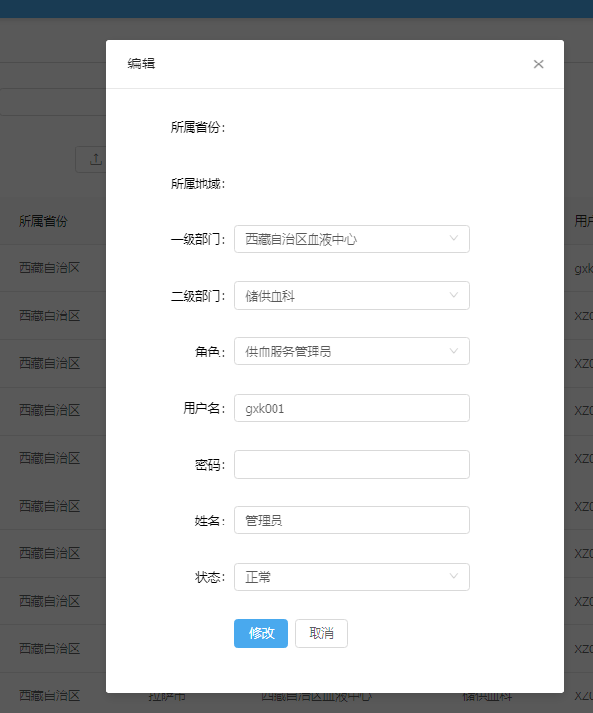
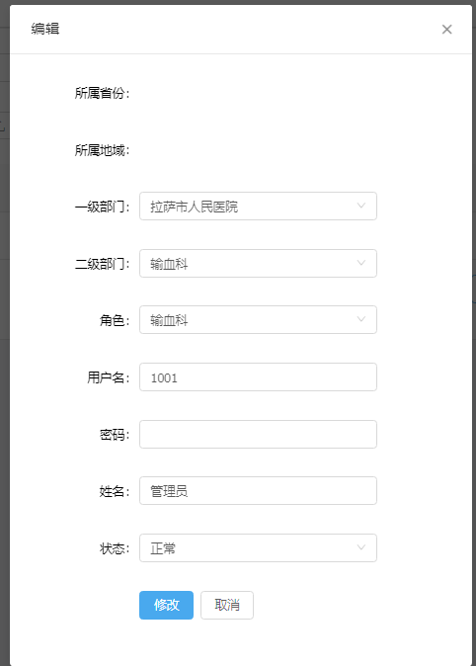
医院联网配置

Slide 18
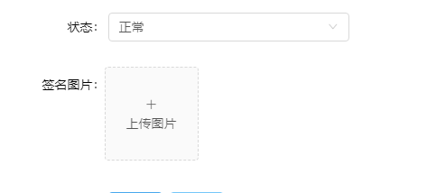
医院联网医院端配置
注意事项：
1.医院端配置和血站端配置内容相同
2.医院端机构添加医院的时候对接账号要使用血站端用户管理该医院的账号（该账号也是接口账号）
3.标准版医院联网用户添加的时候最下方有个图片添加，可以添加签名图片
4.测试一下与血站的接口和医院联网整体流程

Slide 19
3
医院联网流程

Slide 20
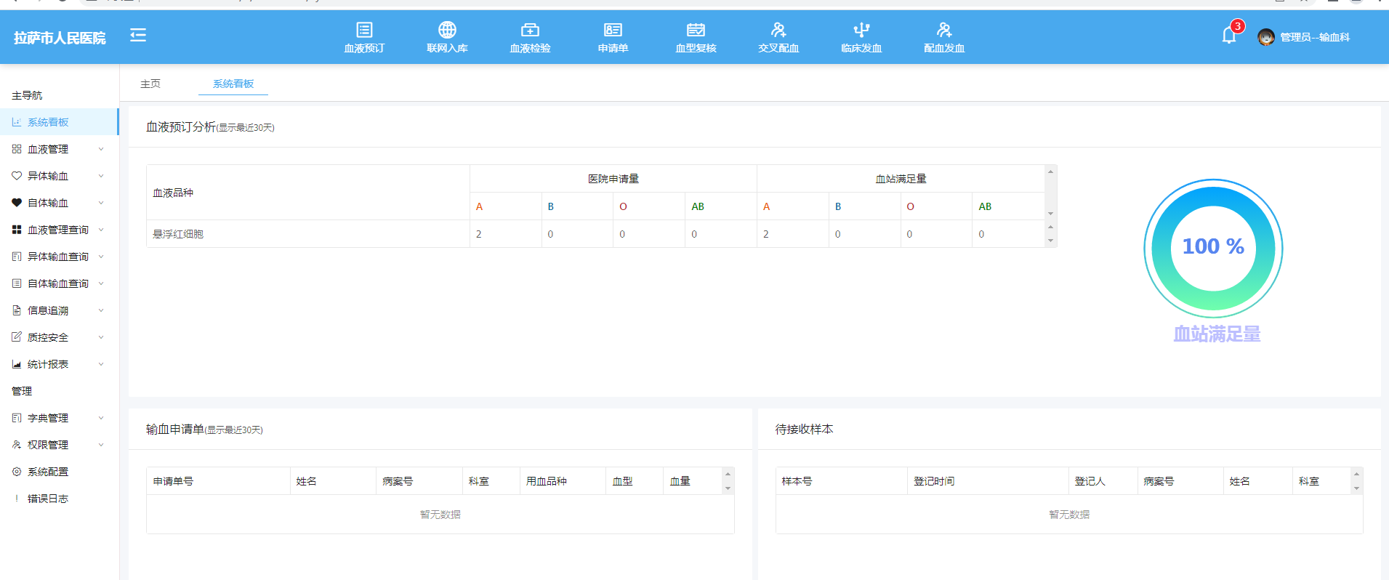
医院联网医院端流程

Slide 21
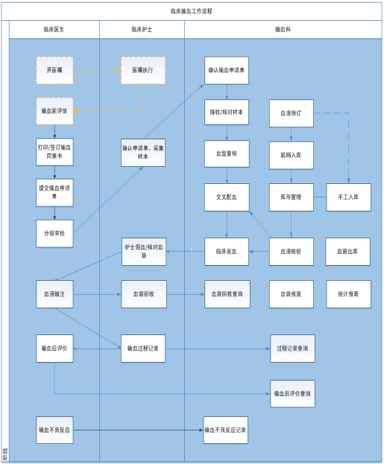
医院联网医院端流程

Slide 22
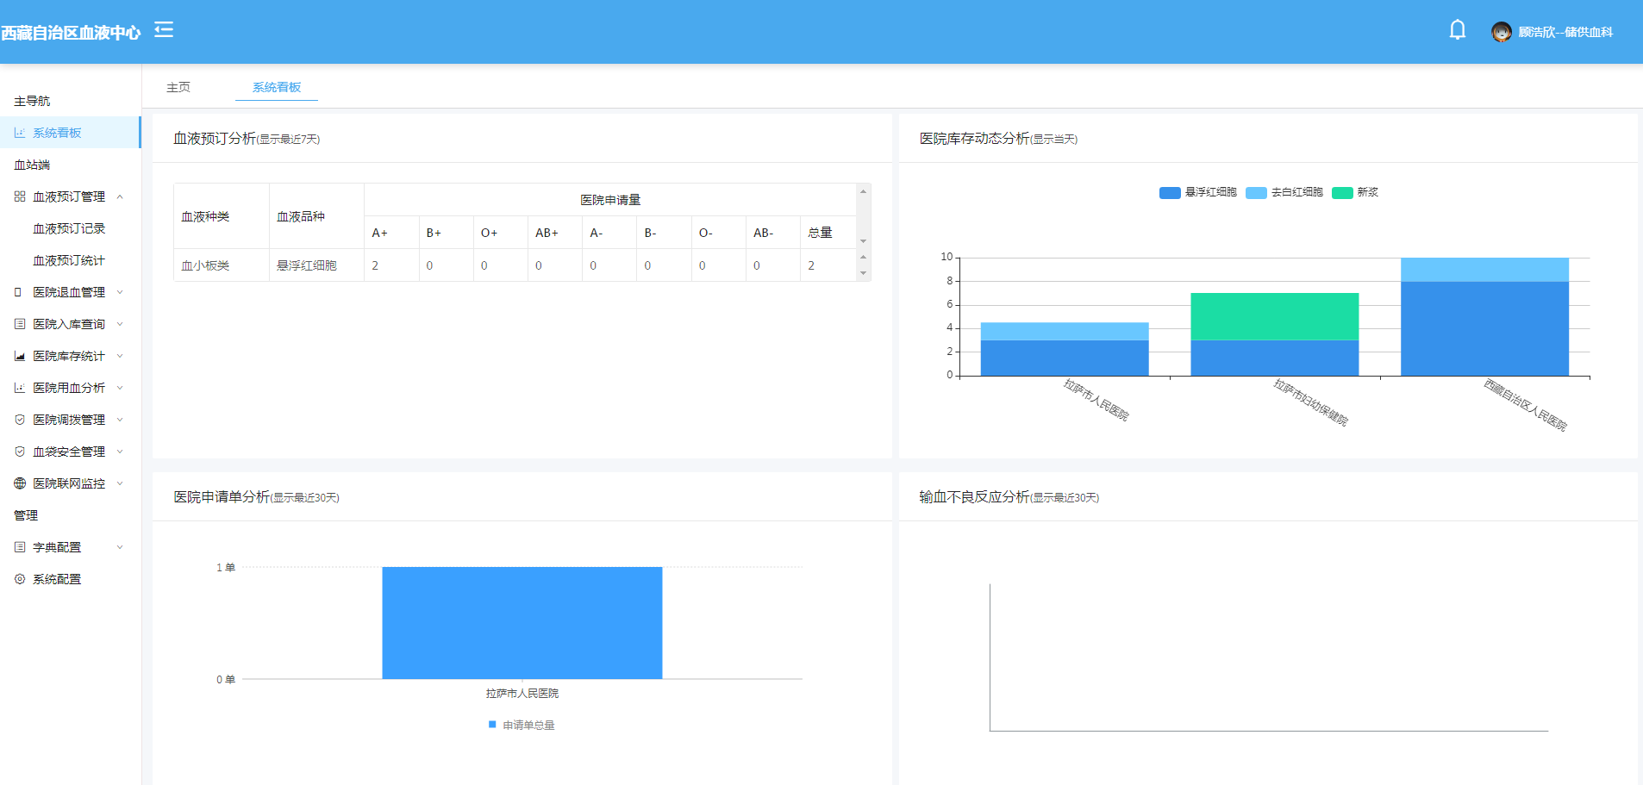
医院联网血站端流程

Slide 23
医院联网血站端流程
在线预订
医院
血站
提供血液制品给医院，通过实时联网提供血液相关的完整信息并同步给医院。
医院
临床使用血液制品，通过实时联网提供血液制品相关的输血信息并传送到全市数据中心保存。医院间可以进行血液调拨。
血液退回
血液信息
血液制品
多家
医院
血液调拨
血站
血液退回
在线预订
血液制品
血液信息
医院

Slide 24
4
答疑和课后测试

Slide 25

答疑和课后测试
https://ks.wjx.top/vm/P1EjNR9.aspx#

